Slide 1
INICIJALNI PRISTUP TRAUMATIZOVANOM PACIJENTU U JEDINICI INTEZIVNOG LEČENJA
Literatura za rešavanje testa
Udruženje zdravstvenih radnika Nacionalne asocijacije Rasinskog okruga
Dr Ljubiša Mirić
Vms Lidija Ignjatović
Kruševac,Januar 2023

Slide 2
Trauma
Strukturni poremećaj ili fiziloški disbalans nastao kao posledica akutnoj izloženosti ljudskog tela mehaničkoj, termičkoj, električnoj, radijacionoj ili hemijskoj noksi
50 milona ljudi je povređeno svake godine 2016 god. 1,25 milona smrtnih ishoda od traume
OSNOVNO PRAVILO PRISTUPA TRAUMATIZOVANOM PACIJENTU – PROCENITI, PREDVIDETI i PREVENIRATI

Slide 3
Podela traume prema povređenoj regiji
NEUROTRAUMA
GRUDNA (torakalna) TRAUMA – tupa i penetrantna
ABDOMINALNA – abdomen i mala karlica (tupa trauma – kraš i blast, penetrantna trauma
MUSKULOSKELETNA TRAUMA – prelomi koštanih elemenata (otvoreni i/ili zatvoreni), amputacija celih ili delova ekstremiteta i dislokacije velikih zglobova

Slide 4
Grafikon 1. Trimodalna distribucija mortaliteta u traumi

Slide 5
Značaj inicijalnog zbrinjavanja u traumi ogleda se kroz tumačenje grafikona tzv. trimodalne distribucije mortaliteta koji nam prikazuje da je najveći mortalitet preko 50% u prvih nekoliko minuta po nastupanju traume, oko 30% u prvih nekoliko sati inicijalnog zbrinjavanja i sagledavanja težine traume, dok je 20% mortaliteta povezano sa danima nakon nastupanja traume i definitivnom ekspresijom težine trauma po organe i organske sisteme
Adekvatnim tretmanom – brzo, usmereno i ciljano postižemo smanjenje mortaliteta u drugoj i trećoj vremenskoj grupi tj u satima i danima nakon nastupanja traume (HOSPITALNI TRETMAN)

Slide 6
POLITRAUMA
„ Istovremena teška povreda najmanje dve telesne regije pri čemu jedna od tih povreda ili kombinacija više njih ugrožava život pacijenta“ (H.Tscherne 1984god)
Najzastupljenija je kroz tzv SAOBRAĆAJNU POLITRAUMU i kao takva predstavlja “bolest 21. veka” mlade, zdrave populacije (16-40 godina)
Uzrok je oko 16% invaliditeta u populaciji i zato se sa punim pravom smatra da će saobraćajni traumatizam do 2030 god. zauzeti treće mesto po uzroku mortaliteta u populaciji

Slide 7
TRAUMA PACIJENT – KRITIČNO OBOLELI PACIJENT
Pacijent narušene fiziologije, koja ugrožava rad vitalnih organa i organskih sistema
Zbrinjavanje trauma pacijenta obuhvata:
PREHOSPITALNO- zbrinjavanje na mestu nesreće
INTRAHOSPITALNO- zbrinjavanje pacijenta u Jedinici Intezivnog lečenja (JIL), najsigurnije i najbezbednije mesto za trauma pacijenta jer pruža kontinuirani monitoring i nadzor
“AMPLE istorija” mnemotehnička formula inicijalnog zbrinjavanja i brze orjentacije o našem pacijentu, podrazumeva ( Alergije, Medikamenti (lična terapija), “Past medical” – komorbiditeti, “Last meal” – poslednji obrok, “Events before trauma” – okolnosti nastajanja traume)

Slide 8
Inicijalno zbrinjavanje trauma pacijenta
Monitoring kritično obolelog – trauma pacijenta
(“monere” podsetiti, savetovati, upozoriti) jedna je od najznačajnijih komponenti zbrinjavanja jer omogućava:
Kontinuirano praćenje vitalnih funkcija;
Prikupljanje i analiza podataka o stanju pacijenta
Usmeravanje terapijskih i dijagnostičkih procedura

Slide 9
Inicijalno zbrinjavanje trauma pacijenta
Podela monitoringa prema načinu obezbeđivanja:
Klinički i aparativni
Laboratorijski i radiološki
Neinvazivni, poluinvazivni i invazivni
Osnovne odlike dobrog monitoringa kritično obolelog pacijenta su:
Jednostavan za primenu i kliničku interpretaciju dobijenih parametra
Pouzdan u radu
Da poseduje alarmne sisteme
Lako dostupan u našim uslovima

Slide 10
Inicijalno zbrinjavanje trauma pacijenta
Sprega i značajna karika uspešnog zbrinjavanja trauma pacijenta je transport pacijenta jer svako pomeranje trauma pacijenta mora biti što kraće, dobro organizovano i bezbedno za pacijenta da bi smanjilo mogućnost dodatnog komplikovanja opšteg stanja pacijenta.
Osnovna podela transporta je na:
PREHOSPITALNI – od mesta nesreće ili mestagde je nastupilo pogoršanje opšteg stanja do najbliže bolnice
INTRAHOSPITALNI – u cilju dijagnostičko terapijskih procedura ( radiološka obrada, invazivna dijagnostika, operativno zbrinjavanje..)
INTERHOSPITALNI – transport u cilju nastavka lečenja
( viši nivo tretmana – tercijarni nivo zdravstvene zaštite, nedostatak postelja u referentnoj ustanovu

Slide 11
U preko 60 zemalja inicijalni pristup trauma pacijentu bazira se na
ATLS protokolu

Slide 12
“ATLS” i njegov značaj u traumi
ATLS je prvi put u praksu uveden 1980-te godine uz stalni napredak i revizije protokola
Inicijalno je predstavljao protokol za hitne situacije kada su pored trauma pacijenta prisutni jedan lekar i jedna sestra dok je tokom godina zaživeo u velikom broju trauma centra kao standradni pristup trauma pacijentu
Osnovne odlike ATLS protokola su: siguran i bezbedan za trauma pacijenta, jasan, koncizan i lako savladiv od strane novih lekara u trauma timu omoćava brzo i ciljano usmeravanje zbrinjavanja i time značajno smanjenje štete nastale traumatskom povredom

Slide 13
ALTS
“ATLS” protokol podrazumeva sledeće komponente:
Prva – inicijalna komponenta je tzv. “primary survey” i podrazumeva da se životno ugrožavajuće povrede što pre dijagnostikuju i krene zbrinjavanje. Mnemotehnička formula ovog koraka je ABCDE
“A” airway maintenance – DISAJNI PUT
“B” breathing and ventilation – OKSIGENACIJA I VENTILACIJA
“C” circulation with bleeding control – CIRKULACIJA I KONTROLA KRVARENJA
“D” disability/neurologic assessment – STANJE SVESTI, NEUROLOŠKA PROCENA GLAZKOV KOMA SKALA (GCS)
“E” exposure and environmental control – DETALJNI PREGLED PACIJENTA

Slide 14
ALTS
Druga komponenta ATLS-a tzv. “ secondary survey” kada je ostvarena inicijalna stabilizacija vitalnih parametra i osnovne suportivne mere su dale pozitivan odgovor pristupa se detaljnom upoznavanju sa ličnom anamnezom pacijenta i daljim planiranjem radiološke (RTG, CT, NMR) , laboratorijske – dopunske analize i praćenje trenda vrednosti i kliničke obrade – pozivanje konsultanata u cilju evaluacije opšteg stanja pacijenta
Treća komponenta ATLS-a tzv. “tertiary survey” podrazumeva česta uzastopna ponavljanja i stalni nadzor vitalnih parametra da bi eventualni propusti bili svedeni na minimum. Prihvatljiv propust u zbrinjavanju trauma pacijenta je svega 10% na vreme neprpoznatih znakova i pravovremeno zbrinjavanje istih

Slide 15
“ ZLATNI SAT”
Postoji zlatni sat između života i smrti. Ako ste kritično povređeni, vi imate manje od 60 minuta da preživite, možda nećete umreti baš tada; to može biti za tri dana ili nekoliko sedmica kasnije - ali se u vašem telu nešto desilo što je nepopravljivo R Adams Cowley

Slide 16
ZLATNI SAT
“ ZLATNI SAT” Prvi sat nakon traume tokom kojeg agresivna reanimacija može poboljšati šanse za preživljavanje i stabilizaciju vitalnih funkcija
Rano prehospitalno zbrinjavanje, rani transport, agresivna reanimacija i intervencije , stalna briga u JIL-u ima određenu i značajnu ulogu u sprečavanju smrti kod trauma

Slide 17
ATLS koncept
Povreda
Zlatni sat
Definitivno zbrinjavanje
Primarno
Transfer
Reanimacija
Re-evaluacija
Evaluacija
Sekundarna

Slide 18
A- Airway B- Breathing C- Circulation D- Disability E- Exsposure
A-B-C-D-E protokol

Slide 19
Procena disajnog put
A
Prohodnost disajnog puta
Stabilizacija vratne kičme
Intubacija
Krikotireidektomija
Traheotomija
Obezbeđivanje disajnog puta

Slide 20
Procena disanja
B
GLEDAJ
SLUŠAJ
OSETI

Slide 21
Kontrola cirkulacije i krvarenja
C
Procena hemodinamike – dijagnoza šoka i uzroka šoka
PROCENITI
PREDVIDETI
PREVENIRARI

Slide 22
C
ŠOK
Obstruktivni
Neobstruktivni
Tenzioni pneumotorax
Tamponada
miokarda
Distributivni
Nedistributivni
Sepsa
SIRS
hipovolemijski
Neurogeni
hemoragija
Anafilaksa
Kardiogeni
Treći
prostor

Slide 23
American College of Surgeons Napredna klasifikacija gubitka krvi Advanced Trauma Life Support (ATLS)
C
 | KLASA 1 | KLASA 2 | KLASA 3 | KLASA 4
GUBITAK KRVI ml | Do 750 | 750-1500 | 1500-2000 | >2000
GUBITAK kRVI % krvnog volumena | Do 15% | 15-30% | 30-40% | >40%
BRZINA PULSA | <100 | 100-120 | 120-140 | >140
SISTOLNI KRVI PRITISAK | normalan | normalan | smanjen | smanjen
PRITISAK PULSA | Normalan ili povišen | Smanjen | Smanjen | Smanjen
RESPIRACIJE | 14-20 | 20-30 | 30-40 | >40
DIUREZA ml/h | >30 | 20-30 | 5-15 | zanemarljiva
MENTALNI STATUS | Blago anksiozan | anksiozan | Anksiozan-zbunjen | Zbunjen- Letargičan
Inicijalna nadoknada tečnosti | kristaloidi | kristaloidi | Kristaloidi I krv | Kristaloidi I krv

Slide 24
Advanced Trauma Life Support (ATLS) odgovori na početnu reanimaciju tečnostima
C
 | BRZ ODGOVOR | PROLAZNI ODGOVOR | MINIMALAN ILI BEZ ODGOVOVA
VITALNI ZNACI | Povratak na normalno | Prolazno poboljšanje, Recidiv hipotenzije i tahikardije | Ostaje abnormalan
PROCENA GUBITKA KRVI | Minimalna 10-20% | Umerena I stalna 20-40% | Teška >40%
POTREBA ZA VIŠE KRISTALOIDA | Niska | Niska do umerena | Umerena kao most za transfuziju
POTREBA ZA KRV | Niska | Srednje do visoka | Neposredna
PRIPREMA KRVI | Krvna grupa I interakcija | Krvna grupa | Hitno oslobadjanje krvi
POTREBA ZA OPERATIVNOM INTERVENCIJOM | Možda | Verovatno | Veoma verovatno

Slide 25
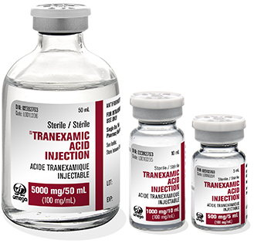
PROCENITI PREDVIDETI PREVENIRATI
C
Fractura & Gubitak krvi
Mesto preloma | Očekivan gubitak krvi/ml
Pelvis | 2500-4000
Femur | 1500-2000
Tibia & Fibula | 1000-1500
Humerus | 500-800
Ulna&Radius | 250-400

Slide 26
Nesposobnost&Neurološki status
D
Pokretljivost ekstremiteta

Slide 27
Svlačenje-pregled od glave do pete
E

Slide 28
“ATLS” – “secondary survey”
Nakon inicijalne stabilizacije vitalnih parametra dijagnostika predstavlja sledeći važan korak jer treba biti BRZA, CILJANA i USMERENA i ničime ne ugroziti kritično obolelog pacijenta
Veliki napredak u dijagnostici trauma pacijenta zato predstavlja sve šire uvodjenje ULTRAZVUČNE dijagnostike (UZ) – sigurna i bezbedna za pacijenta jer se radi u postelji, ne zahteva pomeranje pacijenta, neškodljiva za pacijenta i osoblje JIL-a – nema zračenja, može se uzastopno ponavljati u cilju evaluacije nalaza

Slide 29
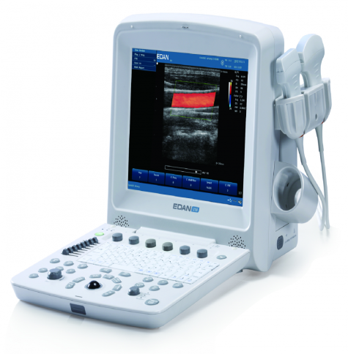
BRZA, CILJANA I USMEDENA
DIJAGNOSTIKA

Slide 30
ATLS” – “secondary survey”
Značaj ultrazvučnog pregleda trauma pacijenta ogleda se u traženju “slobodne tečnosti”- krvi i zasniva se na dva široko prihvaćena protokola FAST i e- FAST
FAST i e- FAST protokol podrazumevaju pregled u pet tačaka: “Morisonov špag” – ispod desnog rebarnog luka (DRL), “perisplenični špag” – ispod levog rebarnog luka (LRL), “daglasov špag” – perivezikularno i interintestinalno tzv najniža tačka abdomena, subksifoidno – perikardni prostor i obostrano pleuralni prostori

Slide 31
FAST – e FAST protokol

Slide 32
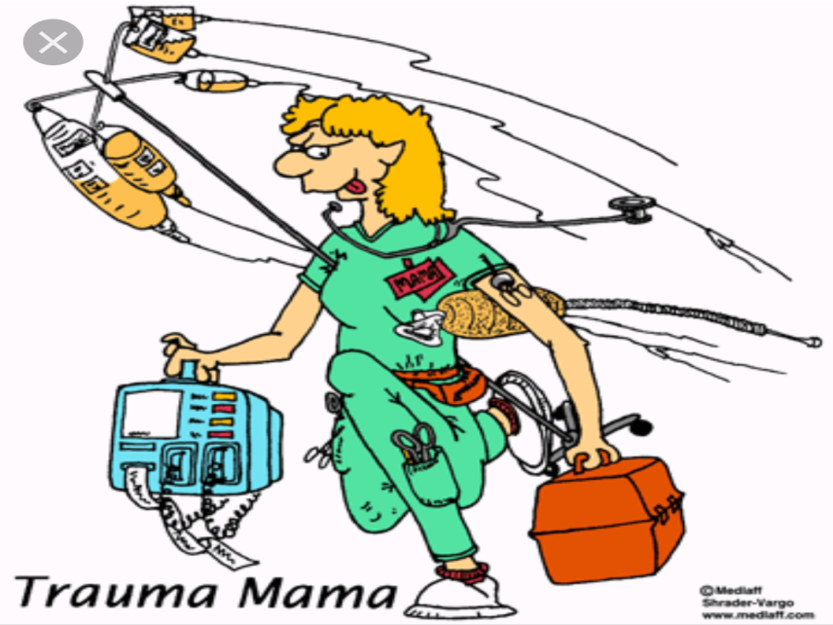
Najznačajnije za inicijalno zbrinjavanje trauma pacijenta
Pravilna prebolnička nega
Obučeni lekari hitne pomoći
Obučena sestra
Koordinacija između različitih specijalnosti
Zlatni sat
Brza ciljana dijagnostika
Formiranje tima za traumu

Slide 33
ZAKLJUČAK
Trauma je veliki izazov za zdravstveni sistem a posebno za tim koji je zbrinjava.
Zato je potrebna stalna edukacija i obnavljane znanja.
Trauma je jedan od vodećih uzroka smrtnosti kod osoba mlađih od 40 god.,
kao i glavni uzrok invaliditeta i ostalih posledica u svim zemljama sveta.
Pridržavanje standardnih smernica u inicijalnom zbrinavanju traumatizovanog
pacijenta povećava stopu preživljavanja,smanjuje mogućnost komplikacija,
ubrzava oporavak i rehabilitaciju i smanjuje invalidnost pacijenta.
Veoma je važna najava od strane hitne službe o dolasku traumatizovanog
pacijenta što doprinosi skraćenju vremena za zbrinjavanje.
Traume su jedino stanje u medicini kod kojih je lečenje važnije od postavljanja
konačne dijagnoze.

Slide 34
LITERATURA
1.Ojaghihaghighi S, Lombardi KM, Davis S,et al. Diagnosis of Traumatic Eye Injuries With Point-of-Care Ocular
Ultrasonography in the Emergency Departmen. Ann Emerg Med 2019;74:365.
2.Trent SA, Kaji AH, Carlson JN, et al. Video Laryngoscopy Is Associated With First- Pass Success in Emergency Departmen
Intubations for Trauma Patients: A Propensity Score Matched Analysis of the National Emergency Airway Registry.Ann
Emerg Med 2021; 78:708.
3.Velopulos CG, Shihab HM, Lottenberg L, et al. Prehospital spine immobilization/spinal motion restriction in penetrating
trauma: A practice management guideline from the Eastern Association for the Surgery of Trauma(EAST). J Trauma Acte
Care Surg 2018; 84:736.
4.Аmerican College of Surgeons Committee on Trauma.ATLS Student Manual 10th Edition. Chicago, IL: American
College of Surgeons; 2018
5. Stanisavljevic J,Hadžibegović A, Stojadinović M et al.Ultrazvuk u traumi – FAST protokol. SJAIT 2019; 41:87-96.

